Slide 1
МОЛОЧНАЯ ПРОДУКТИВНОСТЬ КОРОВ

Slide 2
План лекции
1.Молочная продуктивность коров, показатели молочной продуктивности.
2. Методы учета молочной продуктивности коров.
3. Факторы, влияющие на молочную продуктивность коров.

Slide 3
Основная литература
Караба, В. И. Разведение сельскохозяйственных животных : учебное пособие для студентов вузов по специальности "Зоотехния" / В. И. Караба, В. В. Пилько, В. М. Борисов ; Белорусская государственная сельскохозяйственная академия. – Горки : УО БГСХА, 2005. – 368 с.
Красота, В. Ф. Разведение сельскохозяйственных животных : учебник для студентов вузов по специальности "Зоотехния" / В. Ф. Красота, Т. Г. Джапаридзе, Н. М. Костомахин ; ред. Е. В. Мухортова. – 5-е изд., перераб. и доп. – Москва : КолосС, 2005. – 424 с.
Племенная работа в молочном скотоводстве : [монография] / Н. В. Казаровец [и др.] ; – Минск : БГАТУ, 2012. – 421 с.

Slide 4
Дополнительная литература
1. Боташева, Л. Х. Повышение эффективности производства молока на основе совершенствования племенной работы в скотоводстве / Л. Х. Боташева. – М. :ФГУРЦСК, 2006. – 199 с.
2. Кахикало, В. Г. Практикум по разведению животных / В. Г. Кахикало, Н. Г. Предеина, О. В. Назарченко. – 2-е изд., перераб. и доп. – Санкт-Петербург : Лань, 2013. – 315 с.
3. Казаровец Н.В., Павлова Т.В., Менчукова С.Г. и др. Племенная работа по формированию массива скота желательного типа. Минск :БГАТУ, 2008.

Slide 5
1. Молочная продуктивность коров, показатели молочной продуктивности

Slide 6
В условиях всевозрастающей конкуренции снижение себестоимости и повышение качества молока и молочных продуктов становятся решающими факторами успешного развития отрасли молочного скотоводства. Использование высокопродуктивных животных позволяет в короткие сроки повысить уровень молочной продуктивности и рентабельность производства.
Важнейшей задачей племенных хозяйств активной части популяции молочного скота Республики Беларусь является создание селекционных стад с высокопродуктивным маточным поголовьем. Племенные коровы предназначены не только для производства большого количества молока высокого качества, но и, главным образом, для получения телят как источника высокоценных животных нового поколения, необходимых для воспроизводства поголовья крупного рогатого скота.

Slide 7
Молочная продуктивность коров – это количество и качество молока, полученное от коровы за определенный период времени.
Период, в течение которого корова образует и выделяет молоко, называется лактацией. Лактация длится от отела до запуска, под которым понимают прекращение выделения молока в конце лактации.
Период, в течение которого корову не доят перед отелом, называют сухостойным, он длится от запуска до следующего отела.
Продолжительность лактации связана с наступлением стельности. Перед каждым отелом корова должна 2 месяца отдохнуть, находясь в запуске. Если исходить из того, что корова каждый год должна приносить теленка и что средняя продолжительность стельности составляет 285 дней и сухостойного периода – 60 дней, то нормальная продолжительность лактации не должна превышать 305–дней. Позднее оплодотворение коровы приводит или к удлинению лактации, или к удлинению сухостойного периода.
В первые 6–8 дней после отела молочная железа синтезирует отличный от обычного молока секрет – молозиво. Оно имеет более вязкую и густую консистенцию, цвет его желтоватый, на вкус оно солоновато. В молозиве больше сухих веществ, иммунных тел и других, необходимых новорожденному теленку веществ.

Slide 8
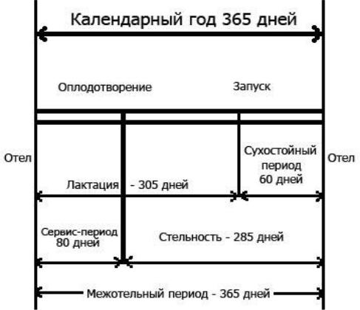
Производственный цикл коровы

Slide 9
Молоко представляет собой биологическую жидкость сложного химического состава, включающего около 250 компонентов. Химический состав молока основных видов сельскохозяйственных животных приведен в таблице 1.
Таблица 1. Химический состав молока основных
видов сельскохозяйственных животных, %
Вид животного | Вода | Жир | Белок | Молочный сахар | Минеральные вещества | Всего сухого вещества
Крупный рогатый скот | 87,5 | 3,8 | 3,3 | 4,7 | 0,7 | 12,5
Козы | 87,0 | 4,1 | 3,5 | 4,6 | 0,8 | 13,0
Лошади | 90,0 | 1,0 | 2,0 | 6,7 | 0,3 | 10,0
Благодаря химическому составу молоко служит незаменимой пищей для новорожденных животных и повседневным продуктом питания человека в любом возрасте. В основном молоко получают от коров молочного направления продуктивности.

Slide 10
В Республике Беларусь была выведена и в 2001 году утверждена белорусская чeрно-пeстрая порода молочного скота. Данная порода сформирована путем использования на первом этапе голландского молочного скота, а на заключительном – скота голштинской породы североамериканской селекции. Стандартная живая масса взрослых коров составляет 500–550 кг, быков – 800 кг. Бычки при рождении имеют массу 32–35 кг, телочки – 30–32 кг. Живая масса телок в 16 и 18 месяцев 360 и 380 кг, соответственно, позволяет проводить первое осеменение.

Slide 11
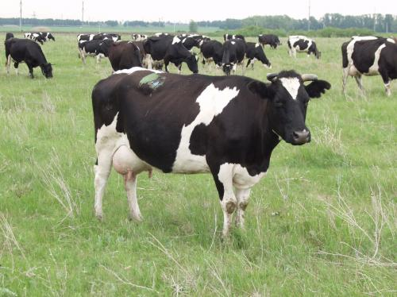

Slide 12
Животные характеризуются достаточно хорошим телосложением, имеют крепкую конституцию и отлично акклиматизируются.
В результате длительной селекционной работы в Рeспубликe Бeларусь, получены племенные стада черно-пестрого скота, в которых средний удой на корову за 305 дней наивысшей лактации достигает 9 тыс. кг молока и выше.
Выдающиеся животные получены во многих стадах Республики Беларусь. Так, уже в настоящее время в ГУСП «Племзавод «Мухавец» Брестского района от отдельных коров за 305 дней надаивают свыше 15 тыс. кг молока. Генетический потенциал дойного стада в хозяйстве находится на достаточно высоком уровне. Так, в 2022 году от 342 высокопродуктивных коров здесь было получено свыше 9 тыс. кг молока за 305 дней лактации, 142 коровы-рекордистки в среднем дали свыше 10 тыс. кг молока. К примеру, корова Ленточка за лактацию дала 15 101 кг молока, Пчелка – 15 515 кг.

Slide 13
Голштинский скот занимает первое место по уровню молочной продуктивности. Доказательством этого является получение мировых коров-рекордисток. Голштинская порода выведена и утверждена в США и Канаде. Голштинский скот является самым крупным среди молочных пород. Стандартная живая масса взрослых коров составляет 600–700 кг (до 900 кг), быков – 1000–1200 кг. Бычки при рождении имеют массу 44–47 кг, телочки – 38–42 кг. Для животных голштинской породы характерна скороспелость. Живая масса телок в 14 и 15 месяцев 397 и 420 кг, соответственно, позволяет проводить первое осеменение в этом возрасте и иметь первый отел в 23–24 месяца. По данным ICAR, в Канаде в 2015 году у голштинских коров средняя молочная продуктивность составила 10257 кг молока с массовой долей жира 3,9 % и белка 3,2 % за 305 дней лактации.

Slide 14
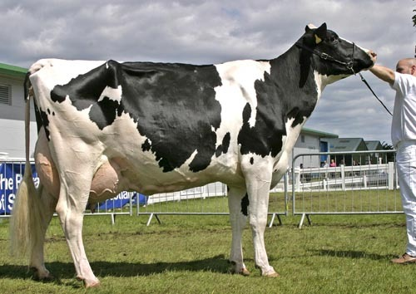

Slide 15
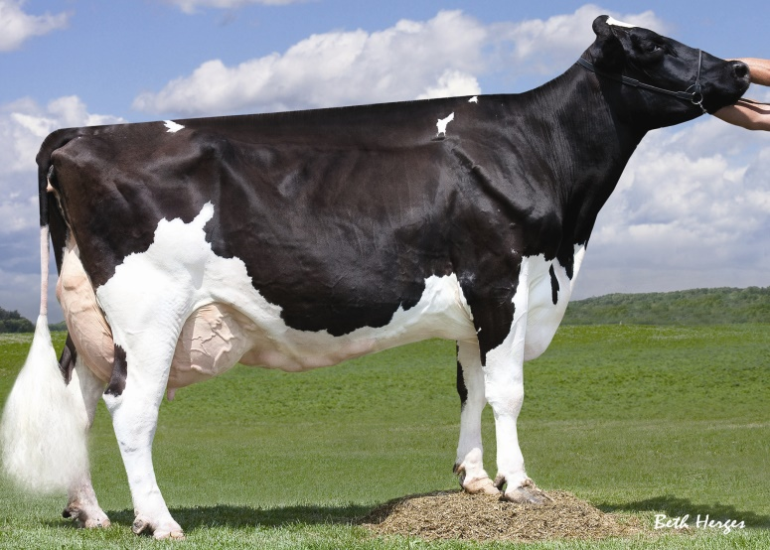
Мировая рекордистка по удою (2017 г.) Эва-Грин-Вью-Май 1326
В 2017 году в штате Висконсин на ферме «Эва-Грин-Вью» от голштинской коровы Эва-Грин-Вью-Май 1326 за 305 суток 3-й лактации зафиксирован рекордный удой – 32804 кг молока, с массовой долей жира и белка 3,86% и 3,12% соответственно. Живая масса коровы – 816 кг. В пик лактации Май 1326 давала 102 кг молока в сутки.

Slide 16
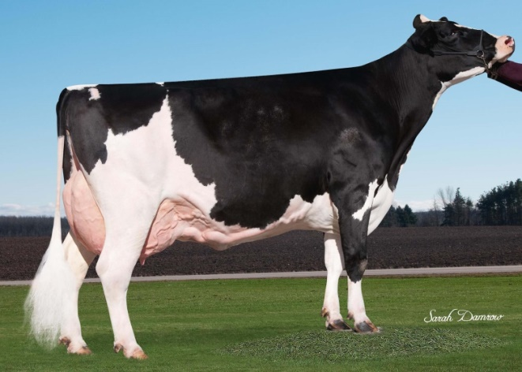
Рис. 3 Мировая рекордистка по удою (2022 г.)
Эва-Грин-Вью-Май Голд
В 2022 году в Висконсине снова определилась рекордистка по удою, это дочь Эвы-Грин-Вью-Май 1326 – Эва-Грин-Вью-Май Голд, которая сумела превзойти свою мать по удою. В возрасте 5-ти лет при трехкратном доении за 305 дней лактации от нее получено 35176 кг молока.

Slide 17
Показатели молочной продуктивности коров:
1. Количественные: основной показатель – удой. Величину удоя определяют:
- за 305 суток лактации, кг;
- удой за укороченную или удлиненную лактации, кг;
- удой за наивысшую лактацию, кг;
- пожизненный удой, кг.
2. Качественные: процентное содержание жира в молоке, %, процентное содержание белка в молоке , %.
3. Экономические : выход молочного жира кг, выход молочного белка кг, коэффициент молочности кг, затраты корма на 1 кг молока, к.ед.; оплата корма молоком, кг/к.ед.

Slide 18
2. Методы учета молочной продуктивности коров

Slide 19
Учет молочной продуктивности является важнейшим элементом в общем комплексе мероприятий по оценке продуктивных и племенных качеств коров; он необходим для отбора и подбора животных при спаривании, планомерного ведения племенной работы, оценки наследственных качеств коров и быков-производителей, организации правильного кормления.
Для того чтобы провести оценку животных по молочной продуктивности, необходимо систематически проводить тщательный и точный учет, который не вызывает никаких сомнений в его достоверности. В настоящее время рекомендуется использовать два метода контроля молочной продуктивности: метод контрольного доения и метод ежедневного учета надоенного молока.

Slide 20
В товарных хозяйствах контрольное доения проводят один раз в месяц. Количество молока в день контроля определяют суммированием разовых удоев. Полученная сумма разовых удоев умножают на количество дней в месяце. Например, суточный удой белорусской черно-пестрой коровы составил 25 кг. молока. Определить удой коровы за месяц.
Удой за месяц=25×30=750 кг. молока.
В племенных категориях хозяйств контрольные дойки проводят три раза в месяц, обычно 5,15,25 числа каждого месяца. Например, контрольное доения коровы белорусской черно-пестрой породы были проведены 5, 15 и 25 октября. При этом суточный удой в контрольные дни составлял соответственно 24,27 и 25 кг молока. Определить удой коровы за октябрь месяц.
Удой за месяц= ( 24+27+25 ) ×10 =760 кг. молока.

Slide 21
Ежедневный учет. Величину удоя коровы за месяц определяют ежедневно в соответствии с периодичностью доения, принятой в хозяйстве. Этот метод является точным фактический удой, но трудоемким. Применяют его для учета молочной продуктивности быкопроизводящих коров, высокопродуктивных коров, коров-рекордисток в племенных заводах и других племенных предприятиях.
При доении на доильных установках типа Елочка, Паралель, Карусель и Робот Лели Астронавт и других ведется ежедневный компьютерный учет удоя независимо от категории предприятий.

Slide 22
В день проведения контрольных доений отбирают пробы для определения в них массовой доли жира и белка. При этом пробы молока для определения массовой доли жира и белка от каждой коровы стада рекомендуется брать не реже одного раза в месяц.
Сведения о молочной продуктивности из акта контрольной дойки (форма №4 мол. ) переносятся в журнал контрольных удоев (форма №3 мол. ) и в карточку племенной (форма №2 мол. ). Погрешность в величине удоя, определенного на основании контрольных доений, составляет до 6%.
Сумма месячных удоев дает удой за лактацию, а сумма удоев по учтенных лактациям определяет пожизненный удой коровы.

Slide 23
3. Факторы, влияющие на молочную продуктивность

Slide 24
Факторы, влияющие на молочную продуктивность
Наследственность
Кормление
Условия содержания
Живая масса
Сухостойный период
Сервис-период
Период лактации
Техника и кратность доения
Возраст
Сезон года и сезон отела, время суток

Slide 25
Наследственность и порода. Разводимые породы крупного рогатого скота различают по молочной продуктивности и их сочетаемости. Есть породы высокомолочные с относительно небольшим содержанием жира в молоке (голштинская, черно-пестрая), с невысокими удоями, но жирномолочные (джерсейская).
Знание продуктивных качеств каждой породы позволяет правильно выбрать породу для конкретных экономических и климатических условий. С другой стороны, это позволяет, учитывая особенности породы, создать ей такие условия кормления и содержания, разработать такую технологию, которые дадут возможность наиболее полно использовать ее потенциальные продуктивные способности, обусловленные наследственностью.

Slide 26
Кормление. Подбор и разнообразие кормов, их соотношение в рационе, режим кормления и многие другие факторы оказывают воздействие на молочную продуктивность коров.
Наибольшее количество высококачественного и дешевого молока можно получить только при полноценном и удовлетворяющем потребности коровы кормлении в течение всей лактации. Нарушение этих принципов и установленного режима кормления, перебои в кормлении, скармливание недоброкачественных кормов приводят к недополучению молока, снижению его качества и удорожанию его себестоимости. С повышением уровня кормления, сопровождаемого повышением удоя, снижаются затраты кормов на производство 1 кг молока.
Отдельные корма по-разному влияют на молочную продуктивность. Поэтому кормление коров должно быть разнообразным, рационы должны состоять из высокопитательных кормов.

Slide 27
Условия содержания. Основными факторами условий содержания, влияющими на молочную продуктивность, являются температура, влажность и состав воздуха, моцион, соблюдение правил ухода и установленного распорядка дня.
При высокой температуре и излишней влажности воздуха в помещении ухудшается общее состояние животного, снижается его аппетит. Низкая температура в помещении приводит к повышению затрат кормов на поддержание нормального состояния организма. Все это приводит к снижению удоя.
Регулярный моцион, оказывая благотворное влияние на состояние организма животного, положительно влияет на его продуктивность.

Slide 28
Живая масса. Более крупные по массе животные обычно имеют лучше развитые органы кровообращения, дыхания и пищеварения, способны поедать больше кормов.
Важное значение для получения высоких удоев от коровы в течение всей ее жизни имеет хорошее ее развитие, в частности живая масса к началу первой лактации, а следовательно, и к первому оплодотворению. Задержка со временем первого осеменения вызывает излишний перерасход кормов и ведет к недополучению молока и телят за период жизни коровы.

Slide 29
Сухостойный период. На интенсивное молокообразование корова расходует много питательных веществ. Однако поступление их с кормом не удовлетворяет полностью потребности в них коров, особенно высокопродуктивных. Поэтому недостающие вещества поступают из резервов, накопленных в организме. Для накопления запаса питательных веществ, восстановления железистой ткани вымени, создания нормальных условий для формирования плода и по многим другим причинам коров за некоторое время до отела прекращают доить. Продолжительность сухостойного периода составляет–60 дней.

Slide 30
Сервис-период. Чем короче сервис-период, тем раньше наступает стельность, и наоборот. Соответственно сказывается (раньше или позже) и влияние стельности. В определенной зависимости от продолжительности сервис-периода находится и молочная продуктивность коров. При позднем оплодотворении коров после отела лактация удлиняется. Чрезмерное удлинение лактации хотя и сопровождается получением большего количества молока, но в пересчете на день лактации от таких коров получают меньше молока, чем от коров с нормальной продолжительностью лактации. Исходя из этого, считается, что слишком длинная лактация приводит к недополучению примерно 15 % молока.

Slide 31
Период лактации. Сразу же после отела хорошо к нему подготовленная корова в благоприятных условиях кормления начинает интенсивно выделять молоко. Удой достигает наибольшей величины у большинства коров на 2–3-м месяцах лактации. С 5-го месяца стельности удой начинает быстро снижаться.
Способность быстро достигать максимума удоя, долго сохранять его на высоком уровне с постепенным снижением к концу лактации – ценная особенность высокопродуктивных коров. Низкоудойные коровы медленнее раздаиваются, их максимальный удой незначительный, и они быстро его снижают.

Slide 32
Техника и кратность доения. Своевременность и кратность доения, быстрота выдаивания, массаж вымени, соблюдение техники доения оказывают большое влияние на молочную продуктивность. Важно регулярно выдаивать коров в одно и то же время дня и не допускать чрезмерно больших интервалов между доениями.
Качество доения, полнота выдаивания коров отражаются не только на величине удоя, но и на составе молока. Известно, что в последних порциях молока жира содержится в несколько раз больше, чем в первых. Поэтому неполное выдаивание коров приводит к снижению их жирномолочности, недополучению ценного молочного продукта. Кратность доения зависит от уровня продуктивности и развития вымени у коровы. Установлено, что с повышением кратности доения с двух раз до трех удой коровы увеличивается. Однако, учитывая дополнительные материальные и трудовые затраты, применяется и двукратное доение.

Slide 33
Возраст. По мере старения организм слабеет, снижается интенсивность его функций. Эти особенности возрастного развития организма сказываются на характере изменения молочной продуктивности. У коров скороспелых пород удой повышается до третьей лактации, а у позднеспелых – до пятой. После этого удой удерживается на одном уровне в течение 2–3 лет, а затем начинает снижаться. Характер возрастного изменения удоя зависит от уровня удоя за первую лактацию, условий выращивания, кормления и содержания коров. Коровы, выращенные в условиях полноценного кормления, в более раннем возрасте достигают высокого удоя и дольше удерживают его на одном уровне.
Содержание жира и белка в молоке с возрастом изменяется незначительно.

Slide 34
Сезон года и сезон отела. В летний период удой коров обычно повышается. Если этого не происходит, причину следует искать в ухудшении пастбищ (снижение количества травы, изменение в составе травостоя и качества травы). Содержание жира в молоке максимально зимой (декабрь – январь), в летний пастбищный период оно снижается. Поэтому в период пастбищного содержания коровам необходимо дополнительно скармливать скошенные бобовые травы и концентраты.
Коровы зимне-весенних (февраль – апрель) и осенних (октябрь – ноябрь) отелов характеризуются более высокой молочной продуктивностью. У коров, отелившихся весной или летом, содержание жира и белка в молоке несколько выше, чем у коров осеннего и зимнего отелов.

Slide 35
Поэтому в молочном скотоводстве необходимо обеспечивать достаточное по уровню и полноценности кормление в течение всего года, чтобы получать равномерно высокое производство молока.

Slide 36
Время суток. Содержание белка в молоке в течение суток изменяется незначительно. Большим колебаниям подвержена жирномолочность: меньше всего жира в молоке утреннего удоя, а к вечернему удою жирность молока повышается. Эту особенность следует учитывать при отборе образцов молока для определения его состава пропорционально величине удоя в каждое из доений.

